Slide 1
Automação de um Protótipo de Elevador Residencial destinado às Pessoas com deficiências e aos Idosos
Adamson Campos Silva
Daniele Nonato da Silva Paulino
Leandro Braz de Sousa
Nilson Ricardo Santiago Pereira
Orientador: Prof. D.Sc.Péricles Guedes Alves
Notes:
Bom dia a todos! O nosso grupo traz o tema AUTOMAÇÃO DE UM PROTÓTIPO DE ELEVADOR RESIDENCIAL DESTINADO ÀS PESSOAS COM DEFICIÊNCIAS E AOS IDOSOS.O grupo é composto pelo Adamson, Daniele, Leandro e Nilson. O professor orientador é o Dr. Péricles

Slide 2
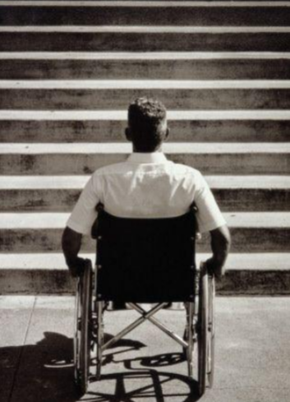
Introdução
Aplicação
Objetivo
Diferencial
Auxílio
fonte: http://www.ufsj.edu.br
Notes:
O que? O presente estudo tem o intuito de fazer uso dos recursos oferecidos pela tecnologia para facilitar a superação das barreiras encontradas por pessoas com deficiências e idosos.
Para isso um protótipo de elevador de dois pavimentos foi construído para demonstrar a aplicação da automação a um meio de transporte a fim de minimizar alguns problemas de acessibilidade e mobilidade. Diante disso o nosso projeto não é elaborar um elevador real e sim a implementação da Tecnologia.
Apesar de se ter apenas dois pavimentos, com pequenas modificações é possível expandir para inúmeros pavimentos e também aplicar a outros meios de transportes como plataformas elevatórias, escadas rolantes, esteiras rolantes, pois a lógica foi construída em módulos, comunicando-se em rede serial, ou seja cada módulo é autônomo dedicado a um sistema.
Para quem ? A deficiência não se restringe a apenas cadeirantes, abrange as deficiências físicas, visual, auditiva, menta, múltipla e mobilidade reduzida. E também para os idosos.

Slide 3

Tecnologia Assistiva
O que é ?
Categorias
fonte: http://www.inclusive.org.br/arquivos/29964
Notes:
Para este projeto aplicamos a Tecnologia Assistiva, um termo ainda novo, que é um auxílio através dos recursos que a tecnologia apresenta para facilitar a vida de todos, principalmente para a pessoas deficiente e idosos. Essa tecnologia apresenta diversas categorias que foram adaptadas ao nosso projeto.

Slide 4
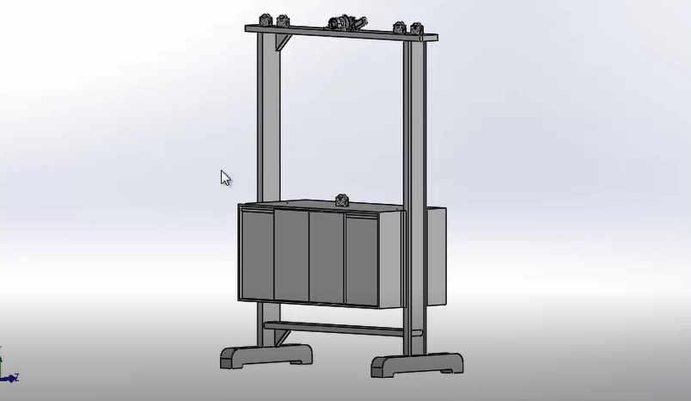
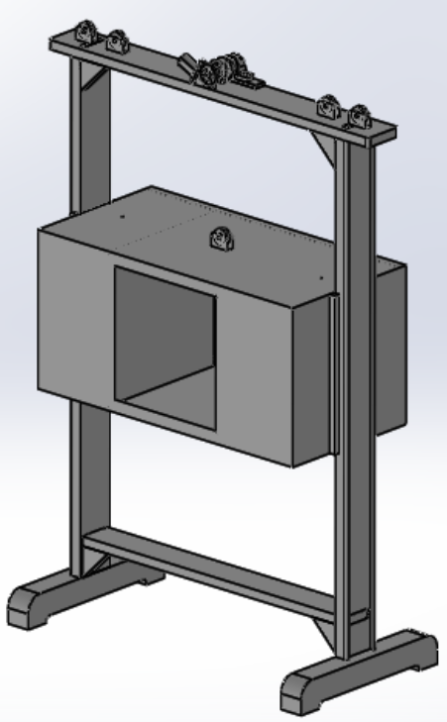
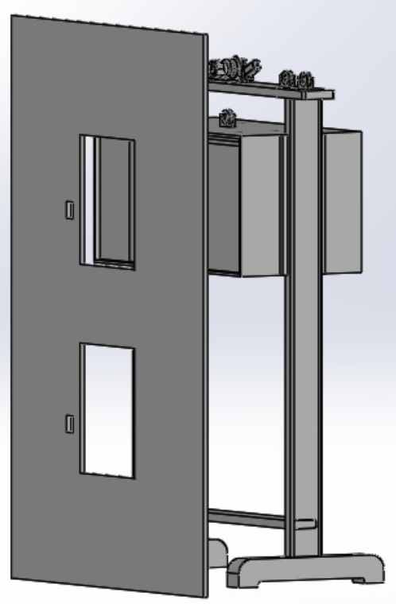
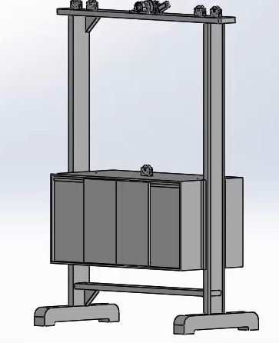
Erguendo o Projeto
Idealização
Modelagem
Simulação
Ensaio
fonte: Os autores
Notes:
Para alcançar o objetivo de atender os usuários especiais, o protótipo do elevador contou com uma maquete em madeira e uma fachada A cabine deve se locomover através de um eixo vertical , possui portas que fazem o movimento de abertura e fechamento.
A Cabine avantajada, movimento de abertura e fechamento das portas que não atrapalhe a locomoção.
Saída de emergência.

Slide 5
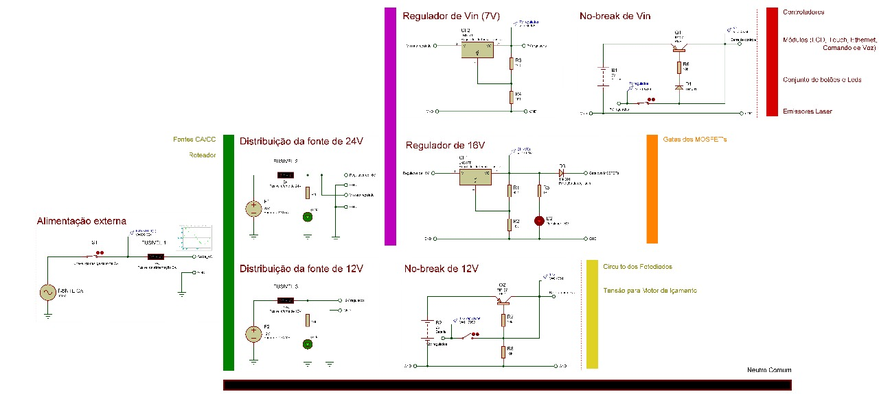
Alimentação dos Circuitos
fonte: Os autores
Notes:
Adam aquele vídeo por favor

Slide 6
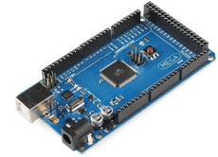
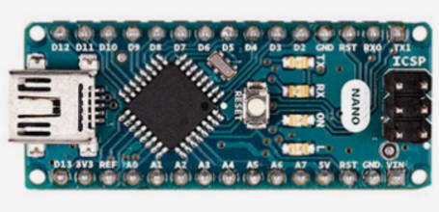
Controladores Parte Física
Controle dos Motores
Serial 1
fonte: Os autores
Notes:
FALAR BASICAMENTE DO NANO. MONITORA AS CHAVES FIM DE CURSO E VE SE PODE ABRIR , MONITORAR O LASER .

Slide 7
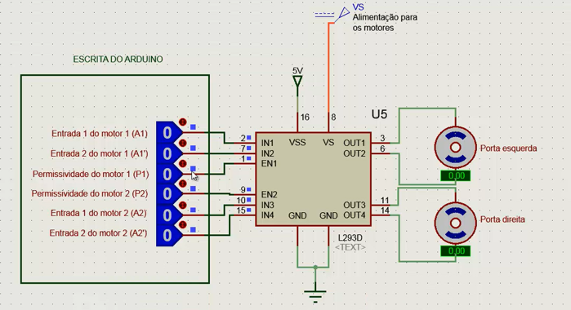
Funcionamento do motor das Portas
fonte: Os autores

Slide 8
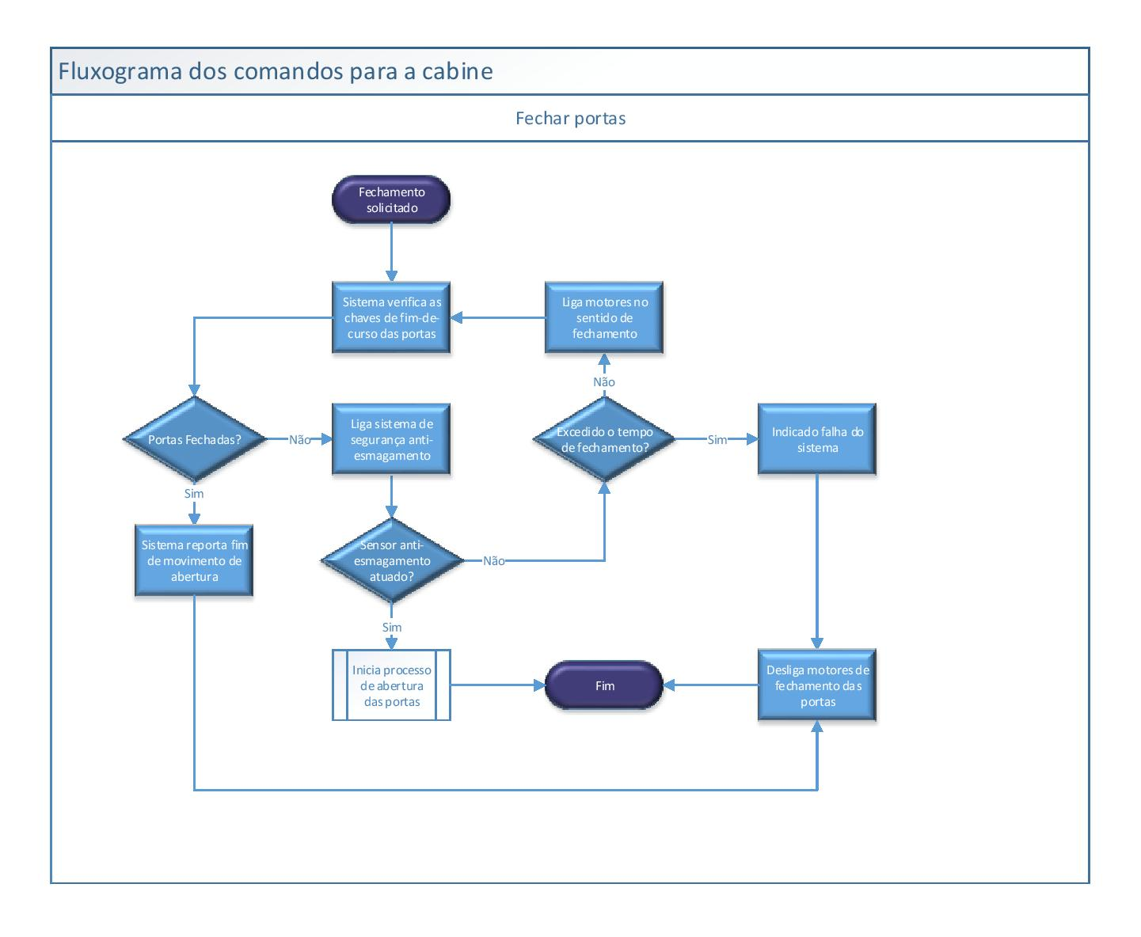
fonte: Os autores

Slide 9
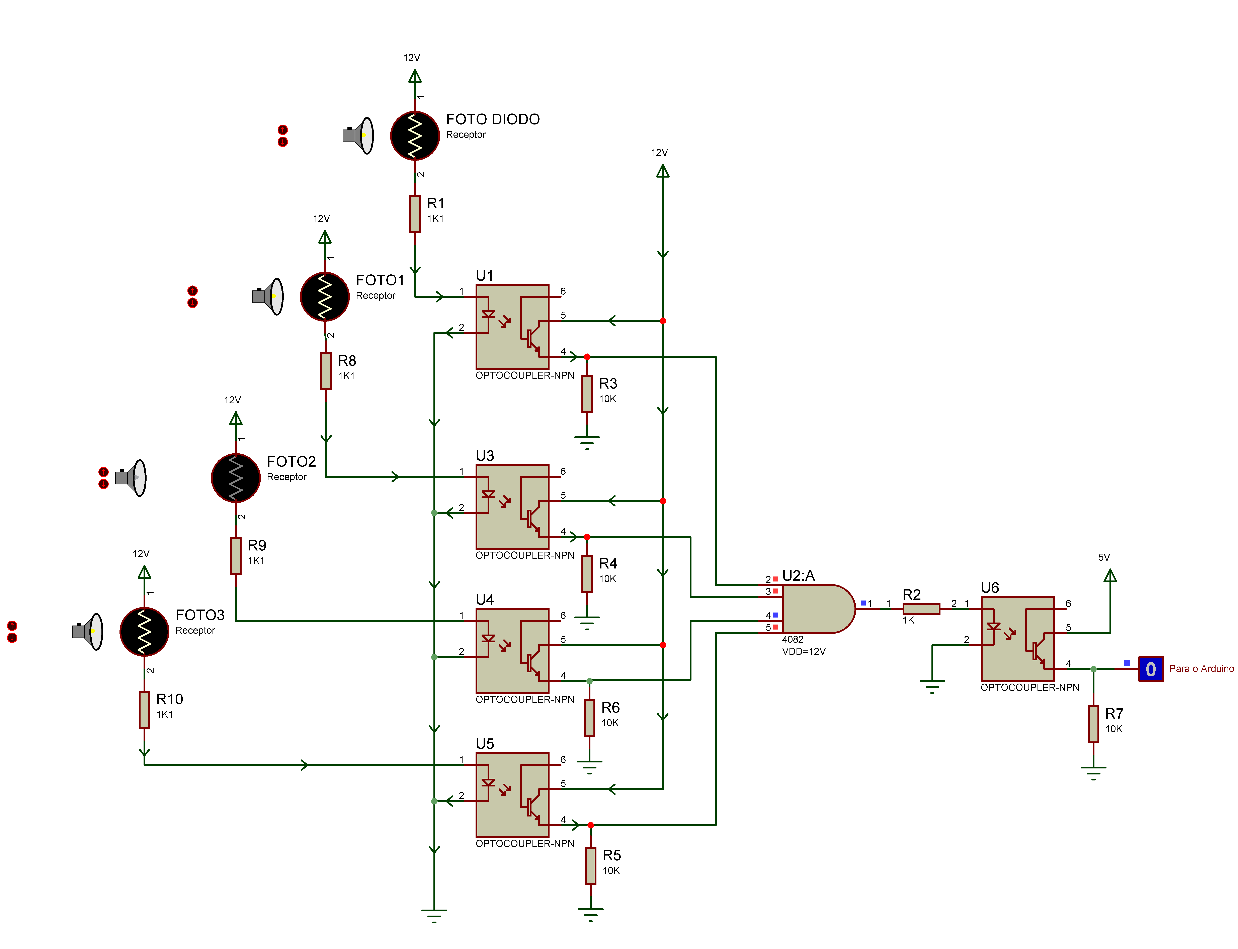
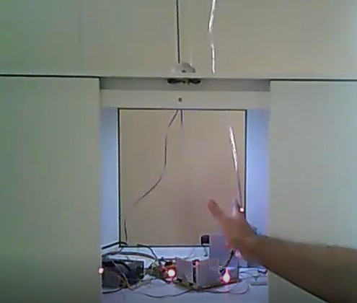
Intertravamento de Segurança
Antiesmagamento
fonte: Os autores
fonte: Os autores

Slide 10
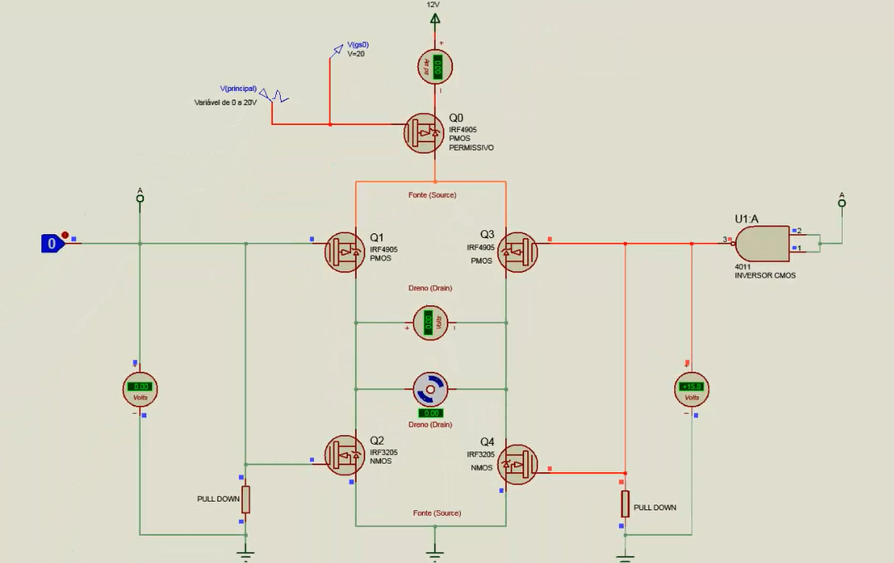
Funcionamento do motor de Içamento
fonte: Os autores

Slide 11
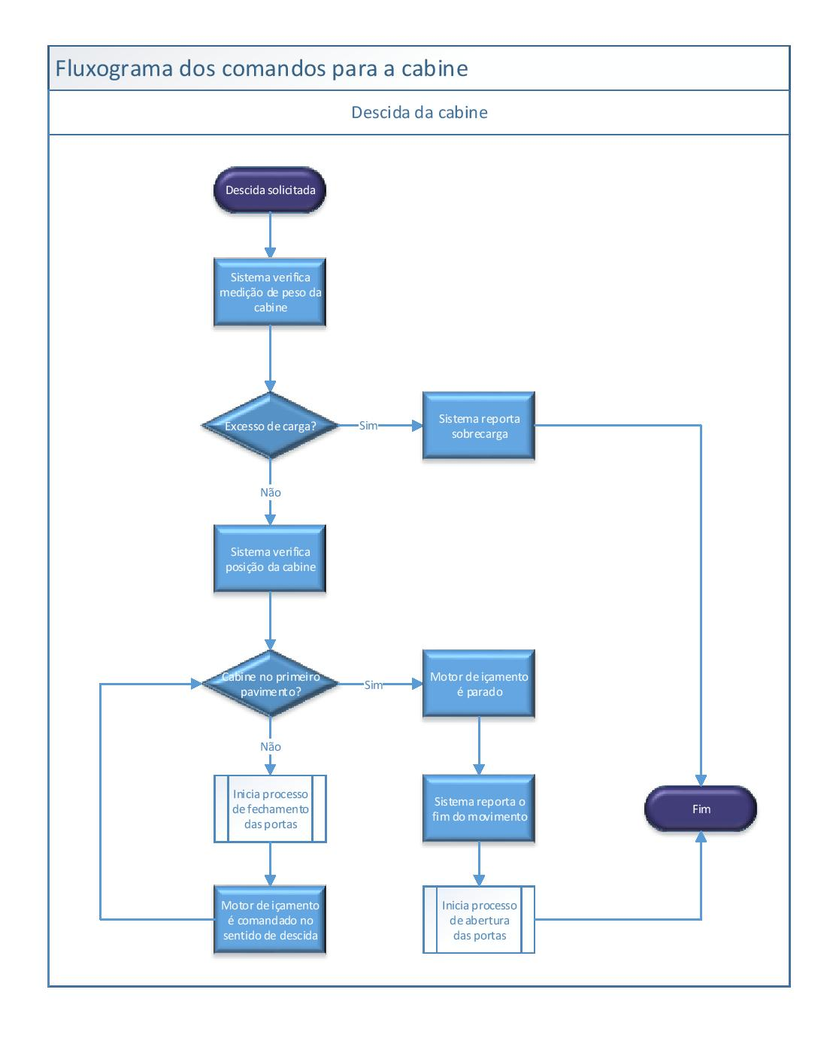
fonte: Os autores

Slide 12
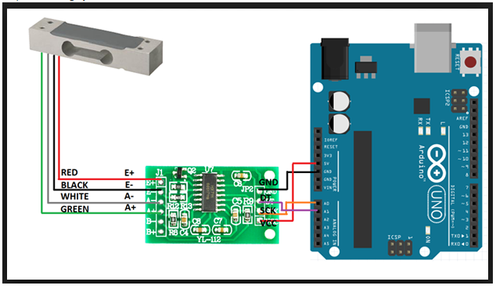
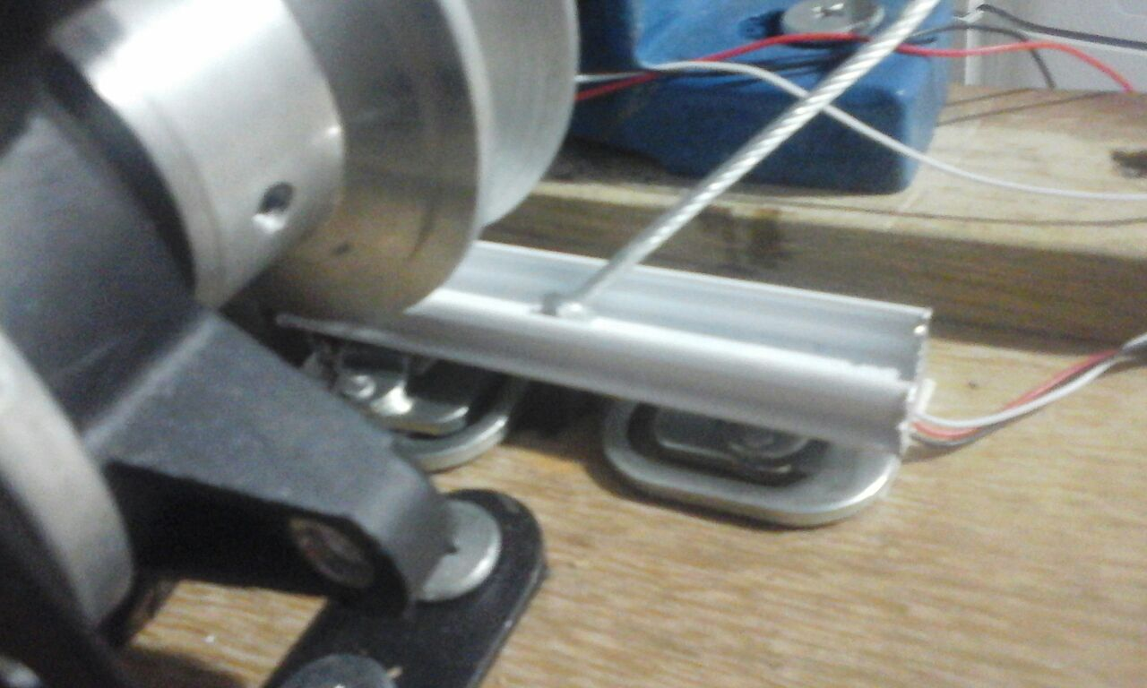
Intertravamento de Segurança
Célula de Carga
fonte: Os autores

Slide 13
fonte: Os autores

Slide 14
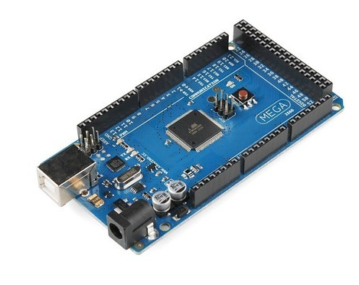
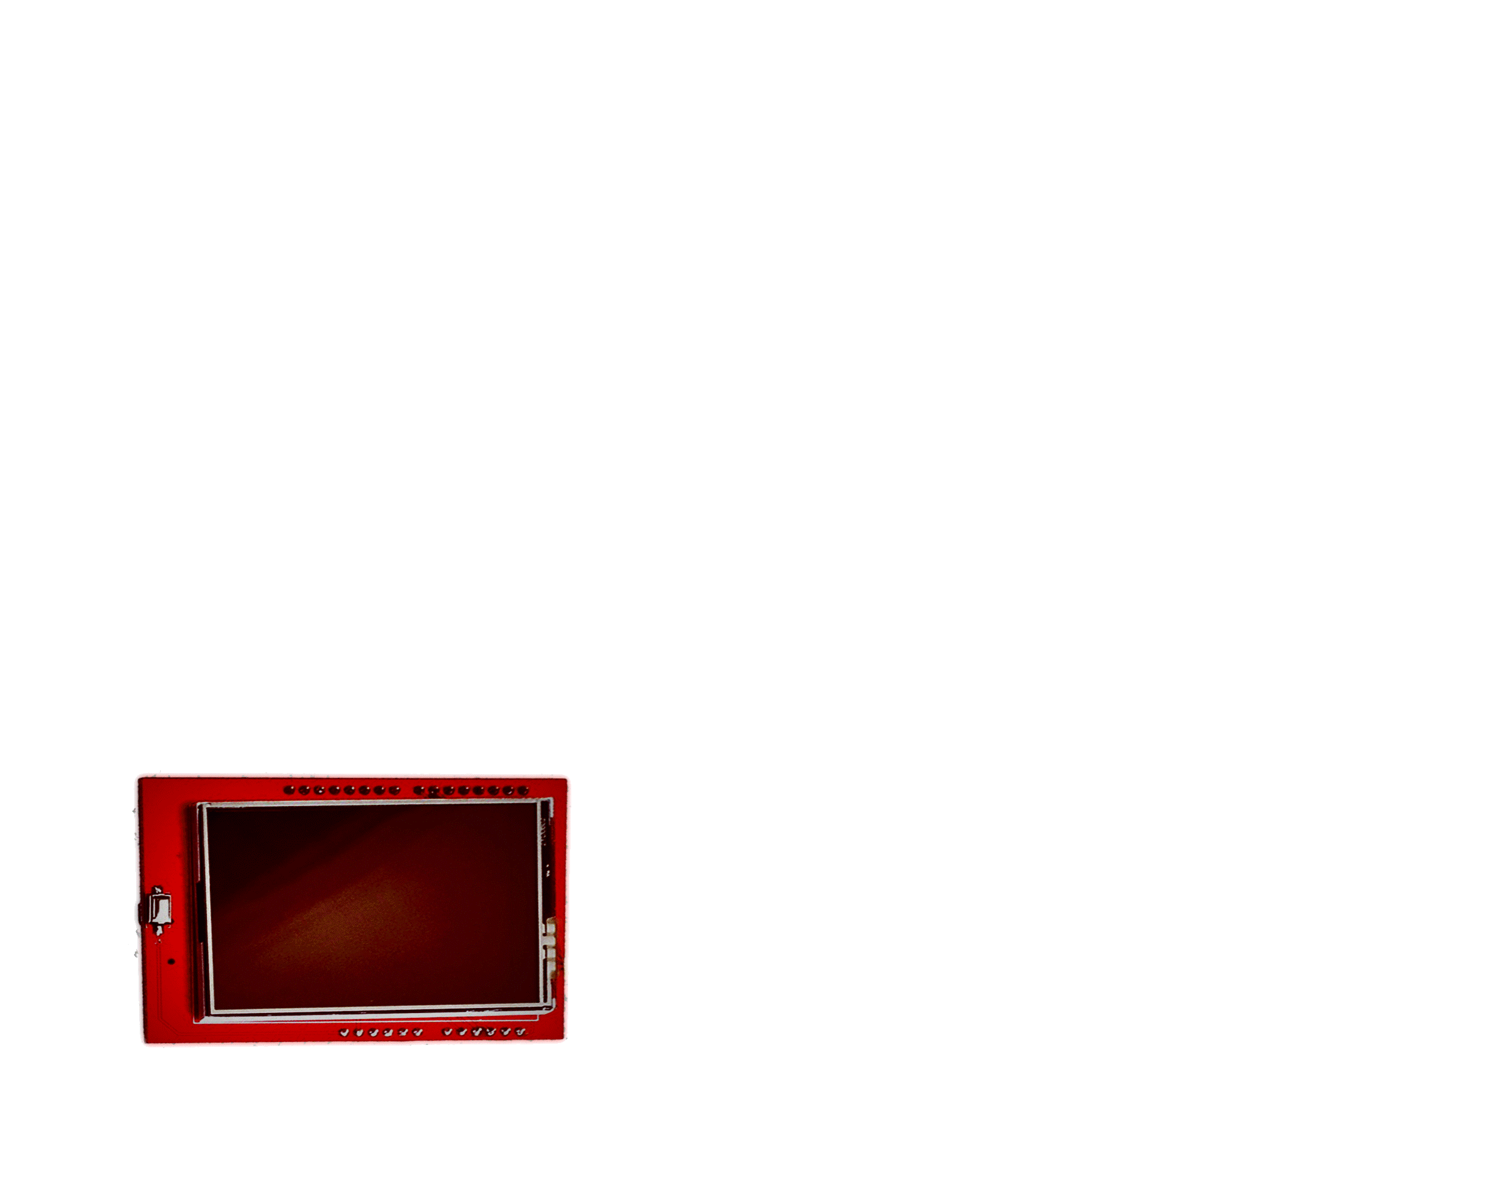
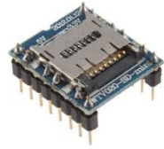
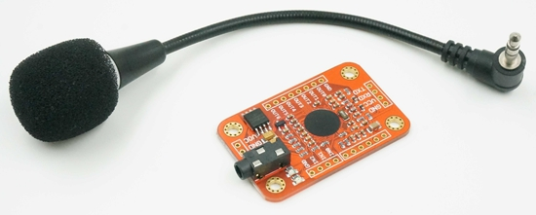
Controle dos Subsistemas
Controle dos Motores
Controle dos Botões
Serial 2
Serial 1
Altsoft
( serial emulado)
Som
LCD/WEB
fonte: Os autores

Slide 15




Tecnologia Assistiva
Tela LCD
Touch

Slide 16

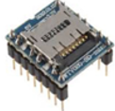
Tecnologia Assistiva
Módulo Reprodutor de Som
Informação
Preparando os Arquivos de Áudio e Gravação
Controlador
fonte: Os autores

Slide 17
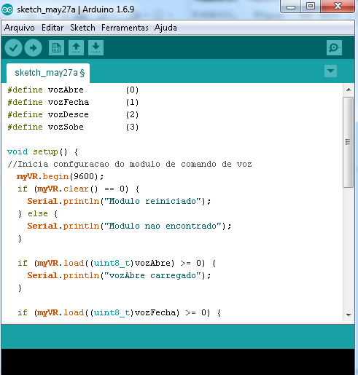
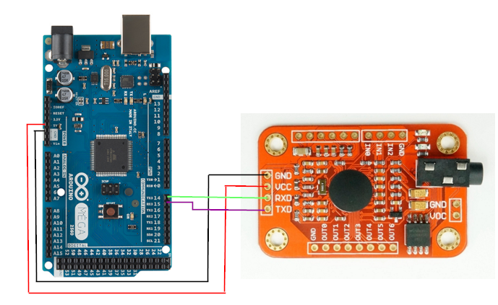
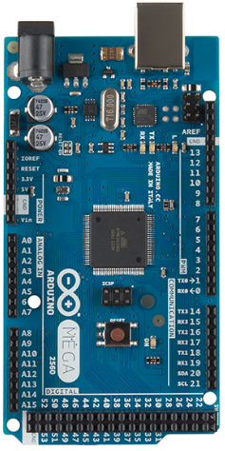
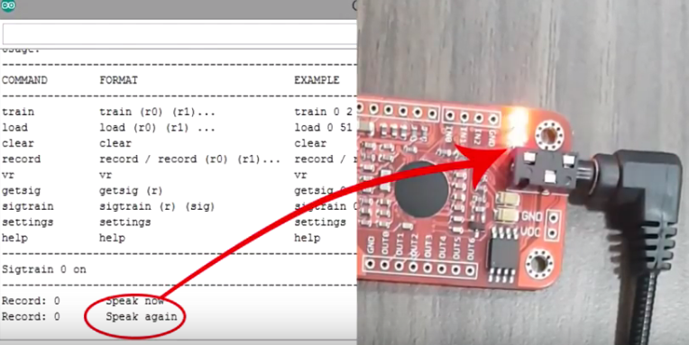
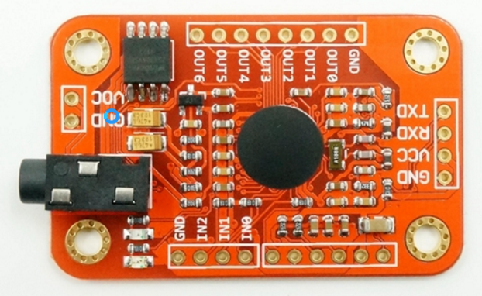
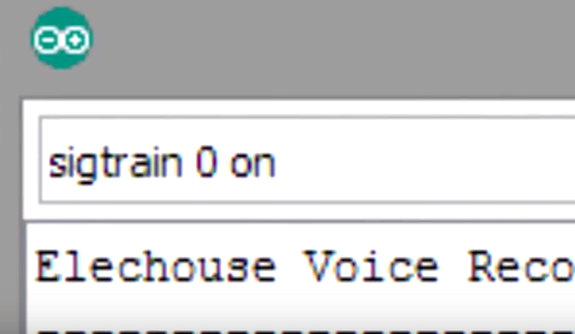
Tecnologia Assistiva
Conexão
Código
Comando de Voz
Permite gravar até 80 comandos de voz
7 comandos são efetivos ao mesmo tempo
Instrução
Informação
Biblioteca do Arduino é fornecida

Slide 18
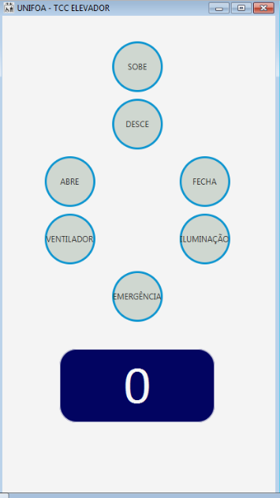
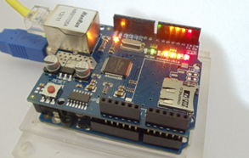
Tecnologia Assistiva
Interface Web
fonte: Os autores

Slide 19
CONCLUSÃO
Resultado do Projeto
Flexibilidade das TA
Parte Técnica (circuito simulado, WAV/AD4, Intensidade da Voz, célula de carga)
Inclusão

Slide 20
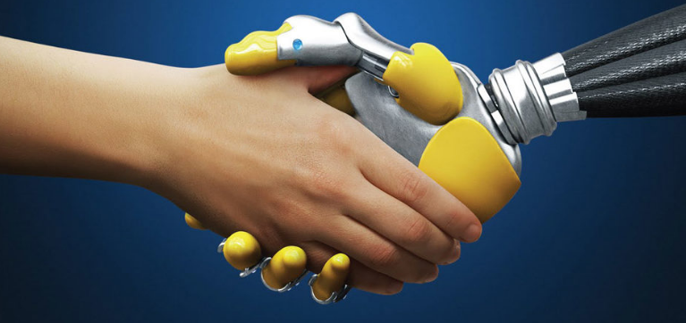
Obrigado.

Slide 21
Slides Extras

Slide 22
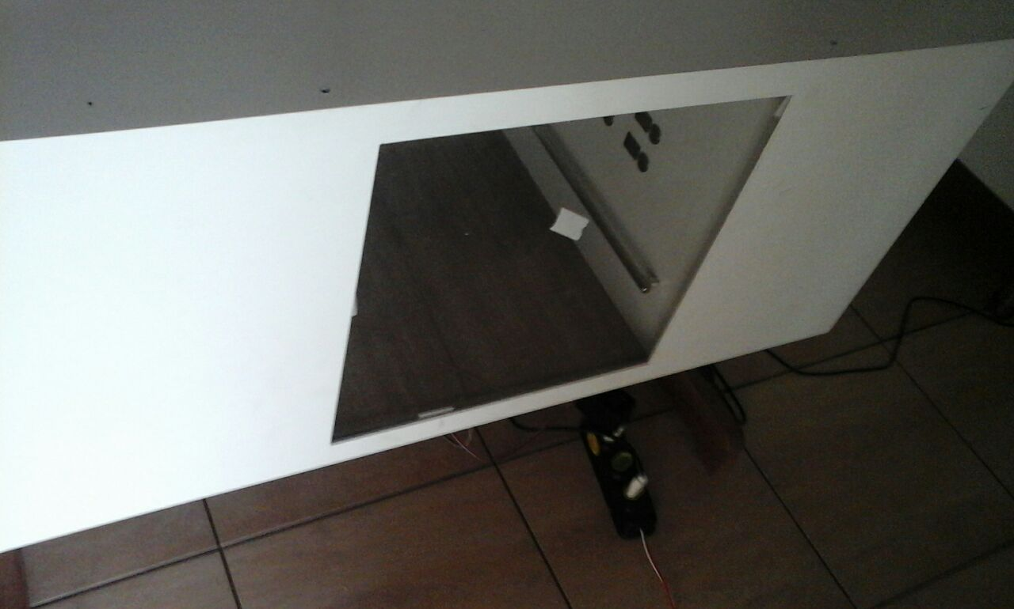
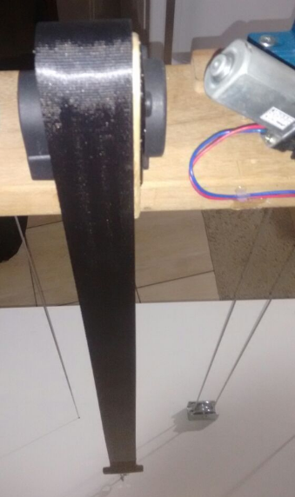
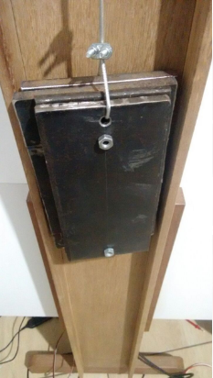
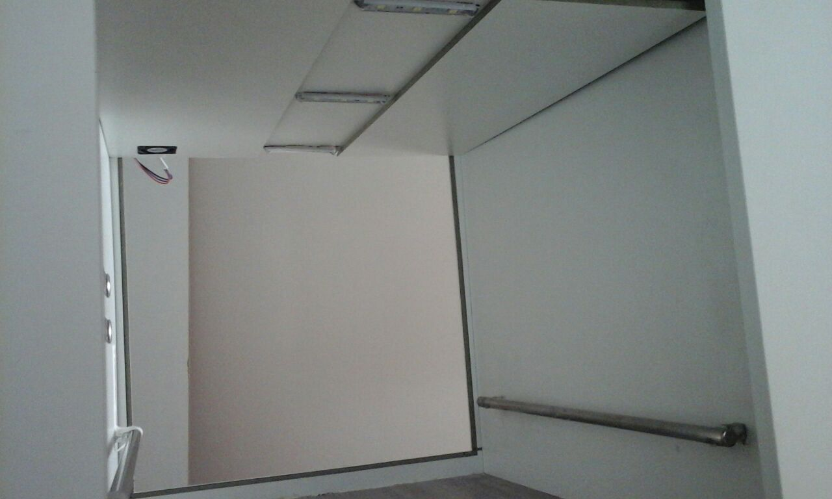
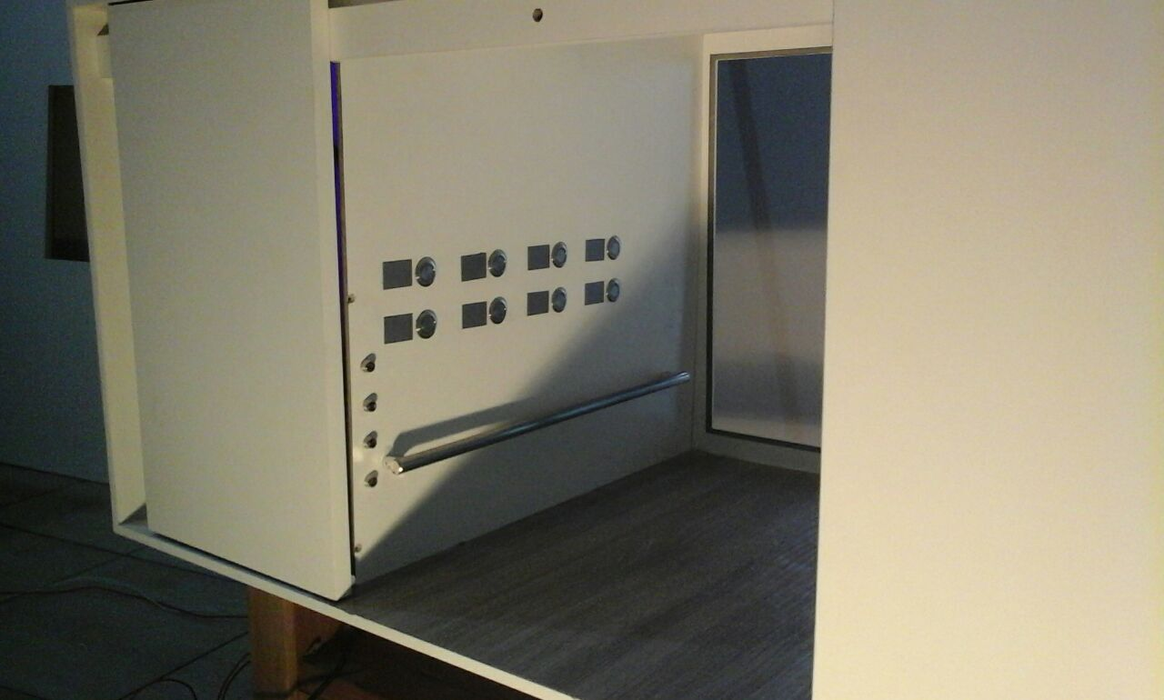
Pensando na segurança
Corrimão
Cinto de segurança
Piso antiderrapante
Contrapesos
Chaves de fim de curso
Saída de emergência

Slide 23
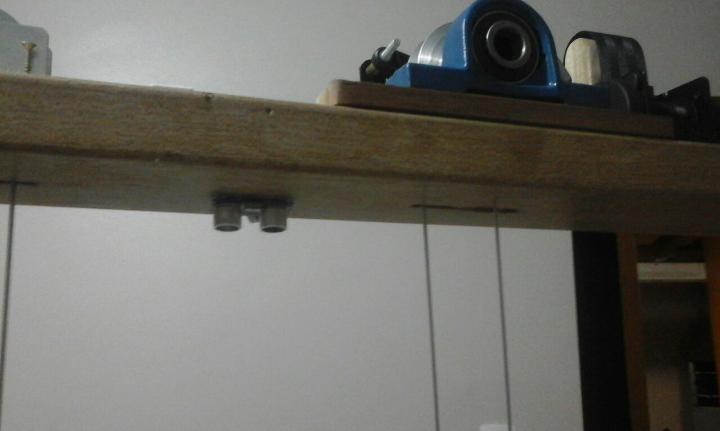
Pensando na Segurança
Sensores Ultrassônicos

Slide 24
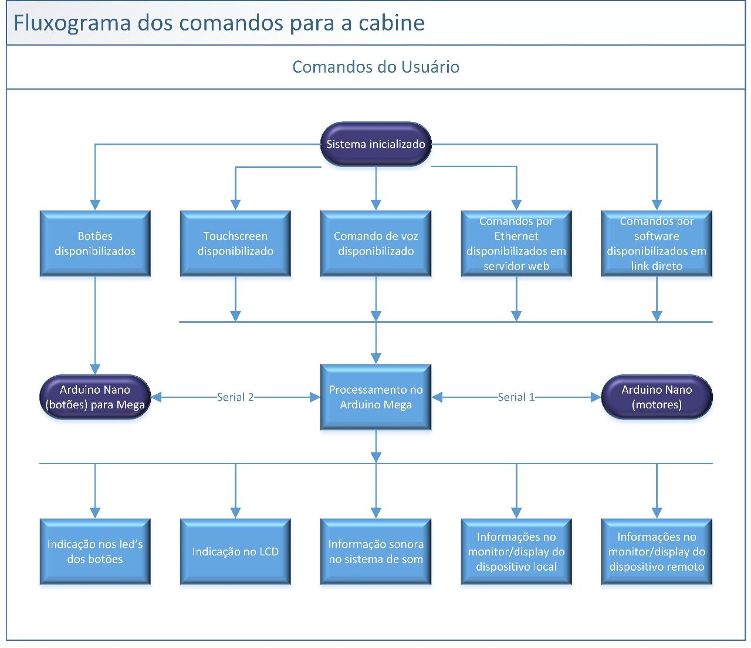
fonte: Os autores

